Slide 1
ESCUELA NORMAL DE EDUCACION PREESCOLAR
HERRAMIENTAS PARA LA OBSERVACIÓN Y ANÁLISIS DE LA PRÁCTICA EDUCATIVA
EDUARDA MALDONADO MARTINEZ
LECTURA ENTREVISTA
1C
EQUIPO 1
GUTIERREZ CISNEROS GABRIELA BERENICE
LEIJA VELEZ CITLALY ALEJANDRA
RAMOS TREVIÑO SOFIA JACQUELINE
MARINES VAZQUEZ KARLA SARAI
PEREZ LOPEZ MARISOL

Slide 2
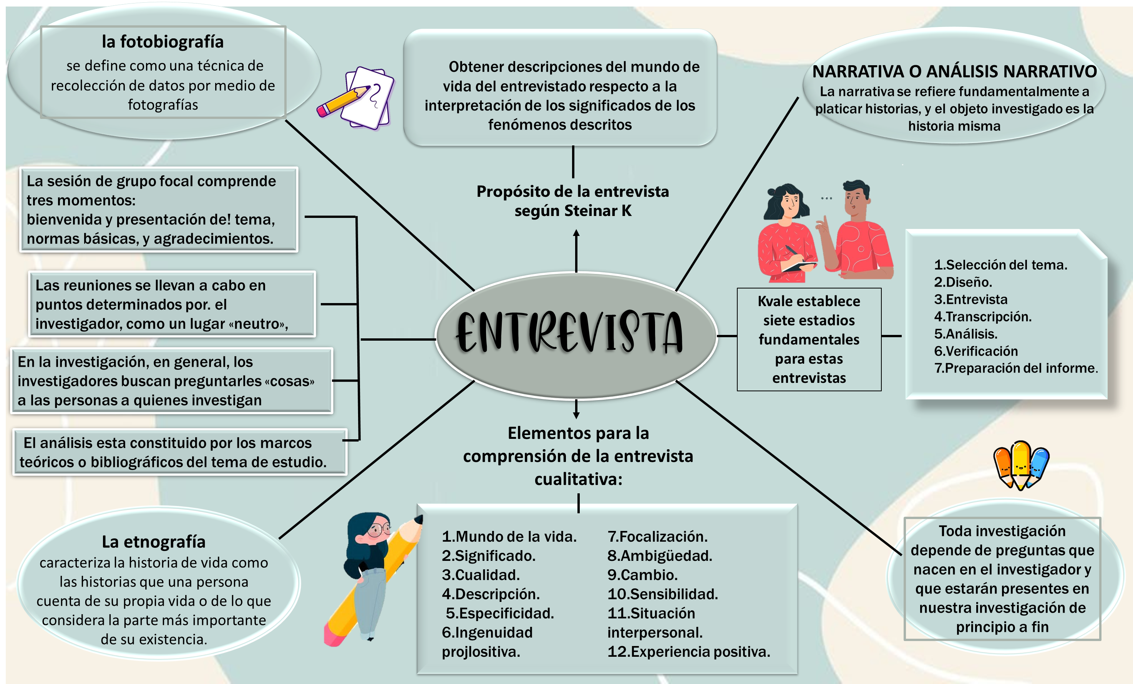

Slide 3
¿Qué es una entrevista?
Una entrevista es una conversación que tiene una estructura y un propósito. En la investigación cualitativa, la entrevista busca entender el mundo desde la perspectiva del entrevistado, y desmenuzar los significados de sus experiencias. Steinar K vale define que el propósito de la entrevista en la investigación cualitativa es «obtener descripciones del mundo de vida del entrevistado respecto a la interpretación de los significados de los fenómenos descritos» [1996, p. 6].

Slide 4
¿tipos de entrevista?
Entrevista laboral
Entrevista psicológica
Entrevista clínica
Entrevista periodística
Entrevista abierta
Entrevista estructurada o cerrada
Entrevista mixta Entrevistas presenciales
Entrevistas telefónicas
Entrevistas por correo electrónico
Entrevistas por videollamadas

Slide 5
¿tipos de preguntas de la entrevista?
En cuanto al diseño, éste equivale al momento más «artesanal» de
la ejecución de esta metodología. Es cuando el investigador se pregunta:
¿Cuántos grupos se formarán?, ¿de cuántos integrantes cada
uno? ¿Qué características deben tener los integrantes?, ¿en dónde se encontrarán? ¿Cuánto tiempo durarán las sesiones?, etc.
De manera reiterativa diremos que tales interrogantes serán respondidas en la medida en que el objetivo de la investigación haya quedado claro. No obstante, existen cánones para resolver estas incertidumbres. Como es de suponer las preguntas abiertas propician una cantidad increíble de información

Slide 6
¿Cómo elaborar un guion de entrevista?
Determinar los objetivos de la entrevista
Buscar información previamente del entrevistado
Seleccionar temas en los que se centrará la entrevista
Elaborar las preguntas

